Slide 1
01 SNS의 탄생과 성장
02 SNS 보안 위협과 대응방안

Slide 2
SNS의 역사와 배경을 학습한다.
SNS에서 발생할 수 있는 보안 위협을 학습한다.
SNS 보안 위협에 대한 대응 방안을 학습한다.

Slide 3
페이스북이 대형 광고까지 내면서 격렬하게 반대해 왔던 프라이버시 보호 정책인 앱 추적 투명성이 드디어 애플 생태계에 도입됐다. 지난 7개월 동안 각종 프레임 짜기가 난무했지만 일단 1회전은 애플이 승리한 것으로 보인다.
[보안뉴스 문가용 기자] 애플이 7개월 전부터 예고해왔던 프라이버시 강화 기능인 ‘앱 추적 투명성(App Tracking Transparency, ATT)’을 드디어 아이폰과 아이패드에 적용하기 시작했다. 최신 OS 업데이트를 통해 공개된 것으로, 그 동안 페이스북과 애플 측은 이 기능을 두고 지속적으로 충돌해 왔다.
아이폰과 아이패드를 업데이트 할 경우 사용자들은 각 앱들의 온라인 추적 행위에 대한 설명을 접하고 동의 혹은 거절을 할 수 있게 된다. 이미 설치된 앱들도 사용자들에게 ‘당신을 추적하고 있다’고 알려주고 허락을 얻어내야 한다. 사용자가 거부할 경우 온라인 활동 내역을 추적할 수 없게 된다. 페이스북이 그토록 강력하게 반대했던 정책이다.
애플은 “전 세계 10억 명이 넘는 아이폰 및 아이패드 사용자들을 보호하기 위한 조치”라고 주장해 왔다. 현재 스마트폰과 태블릿 컴퓨터에 저장되는 정보의 양을 생각하면 이는 당연한 것이라고 프라이버시 옹호자들은 애플을 거든다. 사용자가 허락을 한다면 기존의 추적 행위를 그대로 할 수 있기 때문에 이는 ‘투명성 강화’ 측면에서 어차피 거쳐 가야 할 절차이며, 사업 행위를 중단시키는 것이 아니라는 주장도 있다.
온라인 추적은 수많은 앱 개발자들의 수익성을 결정하는 중요한 요소다. 추적을 통해 사용자의 흥미나 취미, 습관 등을 파악함으로써 맞춤형 광고를 노출시킬 수 있게 되며, 이를 통해 높은 광고료를 광고주로부터 요구할 수 있다. 페이스북은 애플의 이번 움직임 때문에 연간 수십억 달러의 손해를 볼 것으로 추정하고 있다. 그러면서 중소기업들의 피해가 어마어마할 것이라고 페이스북은 프레임을 짜서 대항해 왔다. 애플이 생태계 파괴종이라는 것.
이에 애플의 CEO인 팀 쿡(Tim Cook)은 페이스북을 비롯한 앱 개발사들의 추적 행위가 개개인의 삶 속으로 지나치게 깊이 파고들어 가짜뉴스와 혐오 발언이 성행할 수 있는 환경을 야기하기도 하는 등 사회적 문제를 일으키고 있다고 주장했다. 표적 광고 수익을 위해 무분별한 콘텐츠가 마구 생산되어도 상관없다는 자세를 취하는 게 이들 앱 개발사와 소셜미디어의 현실이라는 것이다.
3줄 요약
1. 애플, ‘앱 추적 투명성’이라는 프라이버시 보호 정책 드디어 적용.
2. 페이스북, 지난 7개월 동안 이를 격렬하게 반대해 왔지만 결국 실패.
3. 애플의 경쟁력 강화될 것으로 예상되며, 많은 기업들이 전략적으로 응용할 듯.
[국제부 문가용 기자(globoan@boannews.com)]
Page 2

Slide 4
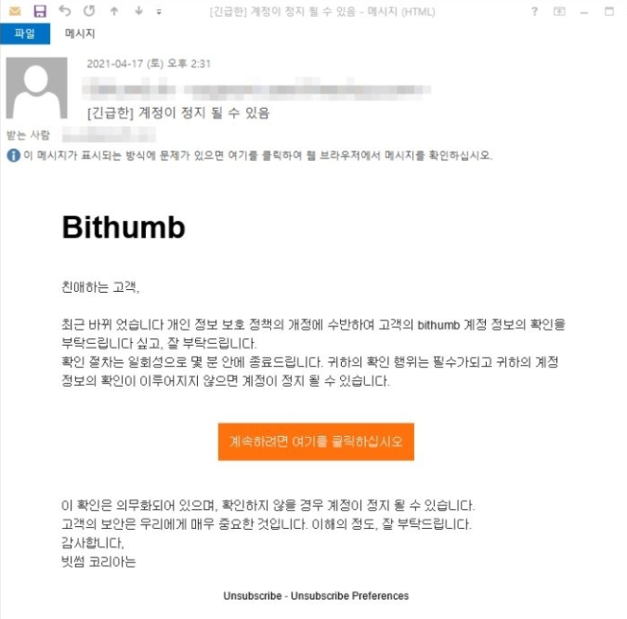
본문에 기재된 링크를 클릭할 경우 빗썸 로그인 페이지와 유사한 피싱 사이트로 이동하게 된다. 이번에 발견된 빗썸 피싱 사이트는 사용자의 계정 및 패스워드뿐만 아니라 접속한 사용자에 대한 Whois 정보(IP 주소, 국가정보, 도시 등)까지 공격자에게 전송되는 것으로 분석
안랩 ASEC 분석팀, 포털 사이트의 계정정보 탈취 노린 피싱 메일 주의 당부
이스트시큐리티 ERSC, ‘계정 정지’ 경고로 위장한 ‘빗썸’ 사이트 피싱 메일 경고
포털과 암호화폐 거래소 계정 탈취 시도...금전 탈취 노린 2차 공격 우려 커져
[보안뉴스 권 준 기자] 암호화폐 투자 열풍으로 비트코인을 비롯한 암호화폐들의 시세가 급등락을 거듭하고 있는 가운데 최근 포털 사이트와 암호화폐 거래소의 계정 탈취를 노린 피싱 메일 공격이 연이어 발생한 것으로 드러났다.
무엇보다 포털 사이트와 암호화폐 거래소의 계정 탈취 시도가 2차 공격을 하기 위한 전초전의 성격을 띠는 만큼 코인 투자자들을 타깃으로 비트코인 등 암호화폐 탈취를 노린 공격이 이어질 수 있다는 우려가 제기되고 있다.
Page <number>

Slide 5
1.1 소셜 네트워크의 정의
소셜 네트워크의 정의
  1954년 존 반스 : ‘소셜 네트워크란 종족, 가족, 동성 간의 특정한 네트워크를
  만드는 행위’
Page <number>

Slide 6
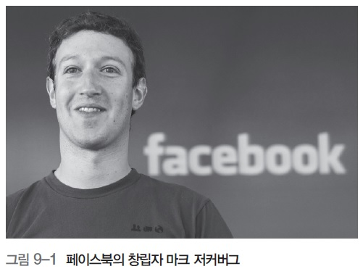
1.2 페이스북
페이스북
  여자 친구에게 버림받은 것에 대한 분풀이로 시스템 취약점을 이용하여 하버
  드 기숙사에 있는 모든 여학생의 사진을 입수한 후 두 여학생의 사진을 비교하
  여 누가 더 예쁜지 투표하는 페이지를 만든 것이 시초
  2004년 1월 설립된 페이스북은 2017년 1분기를 기준으로 19억 명이 넘는 사
  용자가 이용하고 있음.
Page <number>

Slide 7
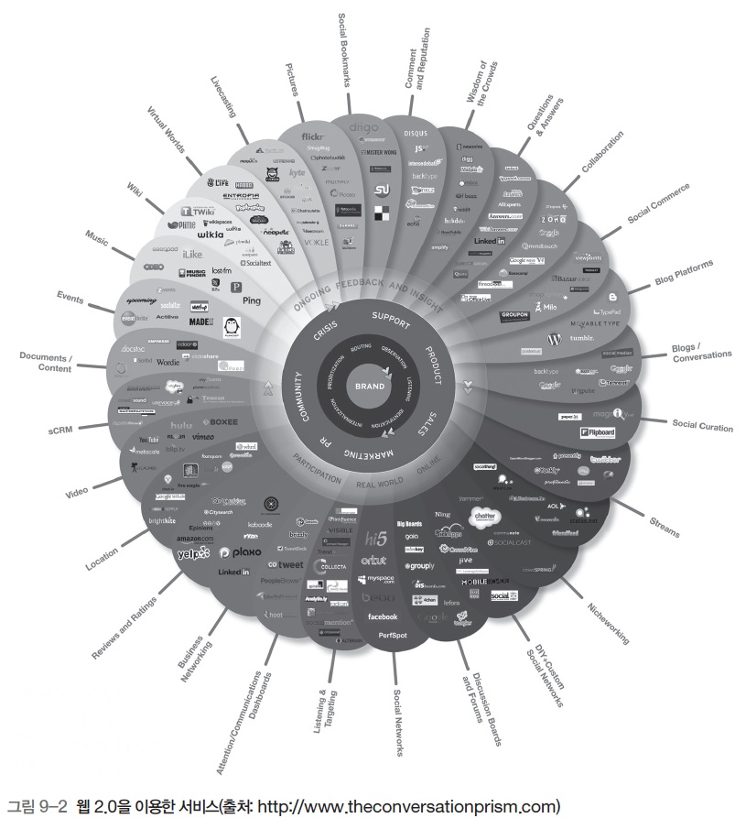
1.3 웹 2.0
웹 2.0
  웹 2.0은 이용자가 적극적으로
  참여하여 정보와 지식을 생산 ·
  공유 · 소비하는 열린 인터넷을
  표방하며, 개방 · 참여 · 공유를
  가장 중요한 가치로 여김.
Page <number>

Slide 8
1.3 웹 2.0
웹 2.0
  웹 2.0을 통해 복합적인 정보를 양방향으로 빠르게 주고받을 수 있게 됨.
  구글의 CEO 에릭 슈미트
  문명의 시작부터 2003년까지 축적된 정보의 양이 최근에는 트위터나 메신저와
  같은 사용자 생성 콘텐츠를 통해 이틀 만에 만들어지고 있다.
Page <number>

Slide 9
2.1 악성 소프트웨어
악성 소프트웨어(malware)
  2001년 7월 악명 높은 코드레드 웜이 약 359,000여 대의 컴퓨터를 감염시킴.
  2013년 3월 20일 방송국과 금융사의 전산망 마비
  2016년 말 페이스북을 통한 랜섬웨어 전파
  최근에는 소셜 네트워크 사이트를 통해 전파되고 있으며, 기존과는 차원이 다
  를 정도로 확산력이 강해졌음.
  예) SNS와 관련된 대표적인 웜 중 하나인 Koobface
Page <number>

Slide 10
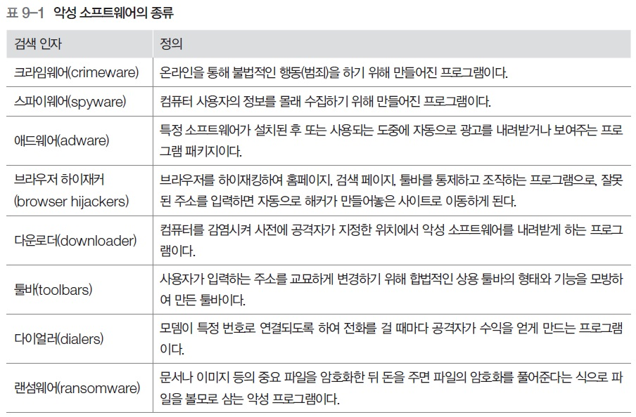
2.1 악성 소프트웨어
악성 소프트웨어의 종류
Page <number>

Slide 11
2.1 악성 소프트웨어
악성 소프트웨어 대응 방안(개인)
  출처를 알 수 없는 링크는 함부로 클릭하지 않는다.
  모르는 사람에게서 받은 이메일에 첨부된 파일은 열어보지 않는다.
  모르는 사람의 친구 요청은 수락하지 않는다.
  소셜 네트워크 사이트(주로 페이스북)에서 검증되지 않은 애플리케이션은 가
  급적 사용하지 않는다.
  소셜 네트워크 사이트의 개인 정보 설정이 적절하게 되어 있는지 확인한다.
  안티바이러스 소프트웨어를 설치하고 항상 최신 버전을 유지한다.
Page <number>

Slide 12
2.1 악성 소프트웨어
악성 소프트웨어 대응 방안(기업)
  직원을 대상으로 소셜 네트워크 사이트의 보안 위협에 대한 보안 인식 교육을
  실시한다.
  네트워크 기반의 IDS/IPS를 주요 시스템과 네트워크의 접점에 설치한다.
  주요 서버에 호스트 기반의 IDS/IPS를 사용한다.
  직원들이 업무와 상관없는 소셜 네트워크 사이트를 이용하지 못하도록 웹 필
  터링 프록시를 이용한다.
  위험한 링크와 악성 코드에 대한 트래픽을 스캔하기 위해 웹 멀웨어 필터링을
  이용한다.
  메신저나 P2P 프로그램의 사용을 제한한다.
Page <number>

Slide 13
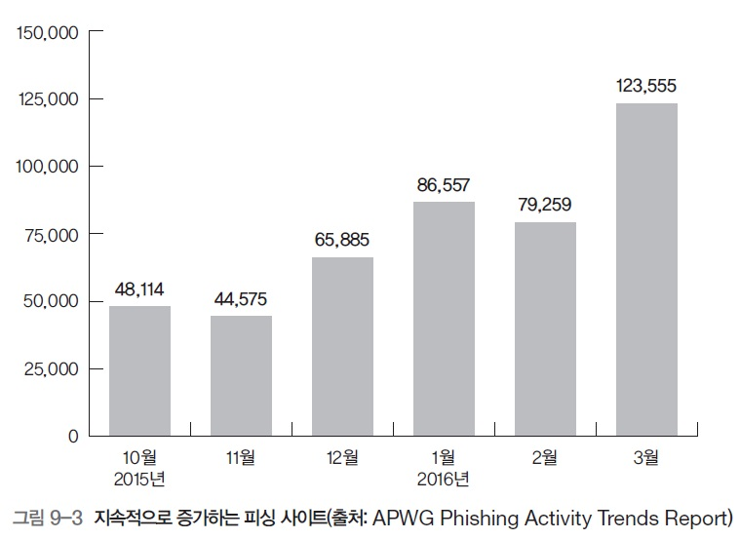
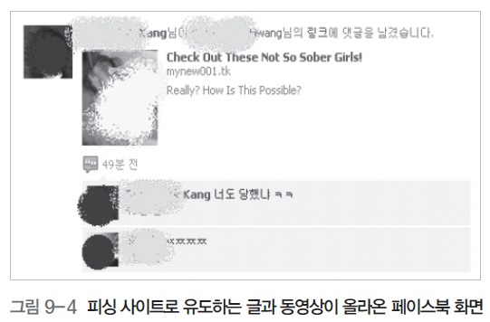
2.2 피싱
피싱(phishing)
  진짜 사이트와 거의 동일하게 꾸며진 가짜 사이트를 이메일 또는 링크를 통해
  전달하여 개인 정보를 탈취하는 공격 기법
Page <number>

Slide 14
2.2 피싱
대응 방안
  피싱 공격 제대로 알기
    사이트에서 패스워드나 주민등록번호 등의 개인 정보를 요구하면 주의를 기울이고 해
    당 URL을 꼼꼼히 살펴보아야 함.
  안티피싱 솔루션 사용
    일부 금융 사이트나 신뢰할 수 있는 사이트가 제공하는 안티피싱 솔루션을 사용
  개인 정보는 반드시 확인 후 제공하기
    이메일, 사이트 링크, 보이스 메일 등을 통해 개인 정보를 요구할 경우에는 해당 사이
    트에 직접 연락해서 확인하는 것이 가장 안전
Page <number>

Slide 15
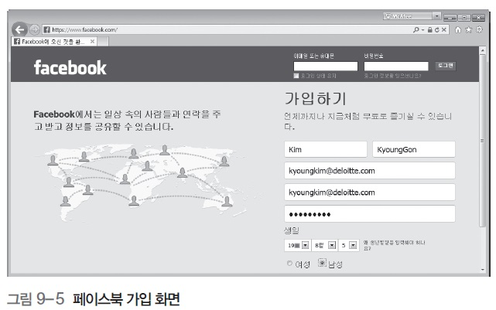
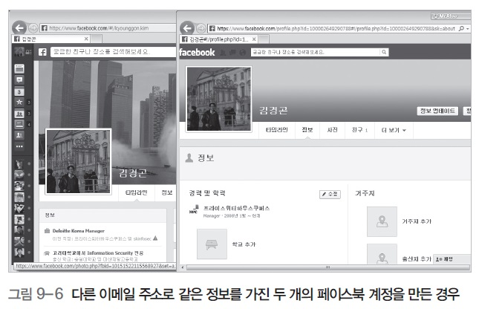
2.3 이블 트윈 어택
이블 트윈 어택(evil twin attack)
  사용자를 속이는 소셜 엔지니어링 공격 기법
  와이파이 무선 네트워크에서 공격자가 Roque AP(가짜 액세스 포인터)로 사용
  자 정보를 중간에서 가로채어 사용자인 것처럼 행동하는 공격에서 나온 것
  이블 트윈 공격을 통해 공격자는 소셜 네트워크에서 다른 사람의 이름으로 활
  동할 수 있음.
Page <number>

Slide 16
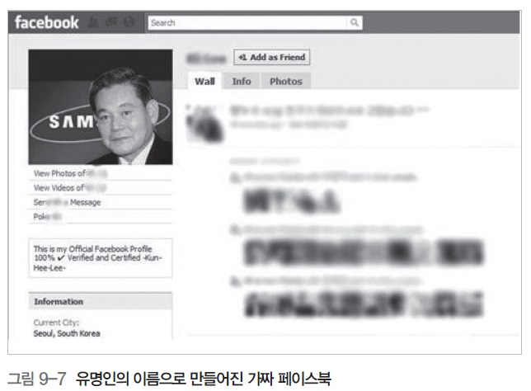
2.3 이블 트윈 어택
이블 트윈 어택(evil twin attack)
  단순히 재미로 그치는 경우가 대부분이지만 금전적인 목적이나 명예 훼손, 주
  가 훼손, 사이버 폭력 등의 악의적인 목적을 가지고 행하는 경우도 있음.
  현재 시스템적으로 막을 수 있는 방법은 없음.
Page <number>

Slide 17
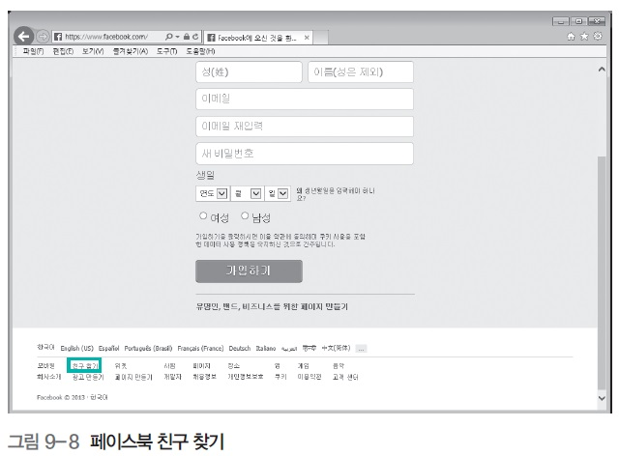
2.3 이블 트윈 어택
친구 찾기
  페이스북 사이트에 접속하여 [친구 찾기] 클릭
Page <number>

Slide 18
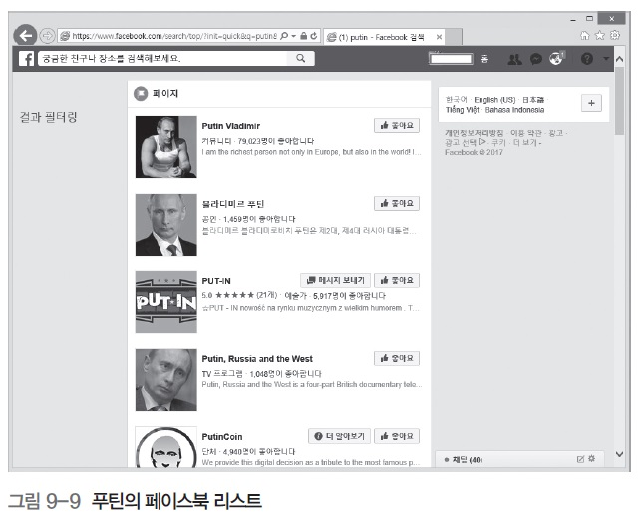
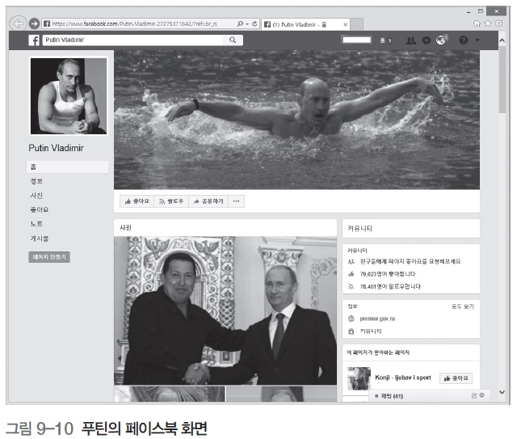
2.3 이블 트윈 어택
유명인 검색
  친구 찾기에서 유명인의 이름 검색
  최근 페이스북은 페이스북에서 인증한 페이지라는 표시를 해주기도 함.
Page <number>

Slide 19
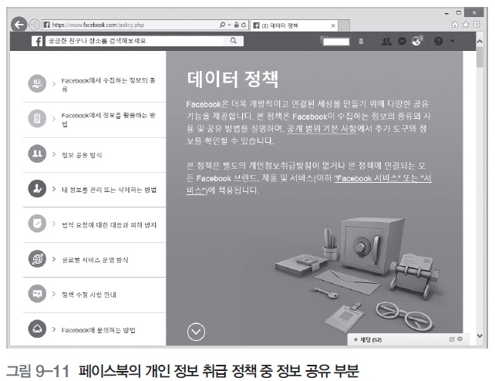
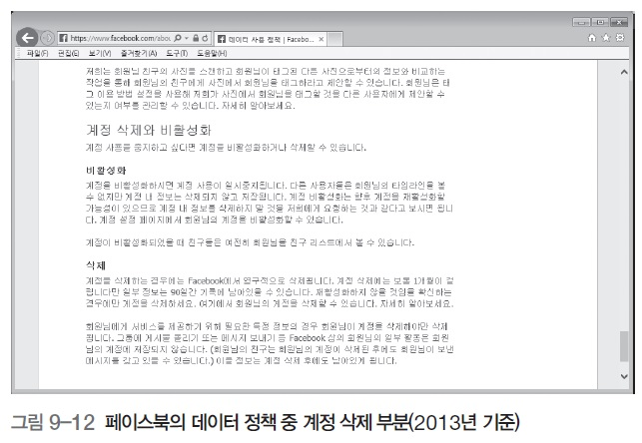
2.3 이블 트윈 어택
대응 방안
  사용 중인 SNS의 정책 살펴보기
    페이스북의 개인 정보 취급 방침 정보
    http://www.facebook.com/policy.php
    게시물을 올릴 때 잠금 아이콘을 활용해 게시물을 볼 수 있는 범위를 지정하도록 권고
    프로필이나 계정에서 삭제한 정보도 개인 정보 설정에 따라 배포되었거나 다른 사용자
    가 복사 또는 저장했다면 내용이 그대로 남음.
Page <number>

Slide 20
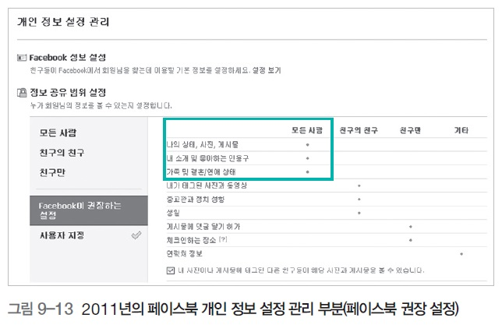
2.3 이블 트윈 어택
대응 방안
  기본 설정에서 개인 정보 유출 위험 확인하기
    2011년에는 페이스북을 이용하는 사람들의 개인 정보 중 일부가 ‘모든 사람’에게 공개
Page <number>

Slide 21
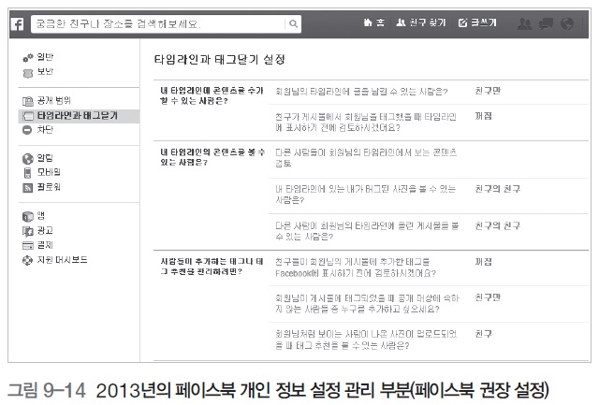
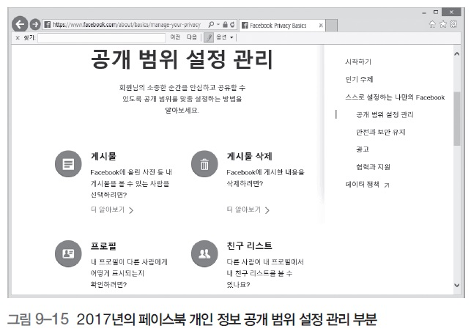
2.3 이블 트윈 어택
대응 방안
  기본 설정에서 개인 정보 유출 위험 확인하기
    2013년부터 타임라인의 콘텐츠를 볼 수 있는 사람을 ‘친구의 친구’로 한 단계 낮춤.
    2017년에는 게시물, 게시물 삭제, 프로필, 친구 리스트, 타임라인 등 세부적으로 공개
    범위를 설정할 수 있게 변경
Page <number>

Slide 22
2.3 이블 트윈 어택
대응 방안
  SNS로 공유되는 정보 파악하기
    글을 쓸 때는 개인 정보 노출 위험이나 악용될 여지가 없는지 항상 주의를 기울임.
  기업의 이블 트윈 어택 방지 방법
    업무에 필요한 것이 아니라면 회사에서는 가급적 SNS를 사용하지 않도록 한다.
    임직원을 대상으로 이블 트윈 어택의 위험과 그로 인한 피해, 예방 방법 등에 대한 교
    육을 실시한다.
    기업이나 직원을 사칭한 이블 트윈 계정이 있는지 수시로 검색한다. 특히 경영진의 이
    블 트윈 계정이 있는지 찾아보는 것이 중요하다.
Page <number>

Slide 23
2.4 신원 도용
신원 도용(identify theft)
  미국 연방거래위원회(FTC) : ‘허가 없이 타인의 신원 정보를 이용하여 이미 이
  루어졌거나 시도된 사기 행위’로 정의
  SNS의 비약적인 확산에 따라 공격자가 공격 대상의 ‘알고 있는 것’을 획득하는
  과정이 전보다 훨씬 쉬워짐.
대응 방안
  보안에 대한 확고한 인식을 갖는 것이 가장 기본적이고 중요함.
  안티피싱 툴이나 안티바이러스 프로그램을 항상 최신 버전으로 유지
  자신의 신원이 도용되었다면 해당 사이트의 개인 정보 보안 담당자에게 연락
  개인정보침해신고센터(국번 없이 118) 또는 경찰청 사이버안전국(국번 없이
  182)에 신고
Page <number>

Slide 24
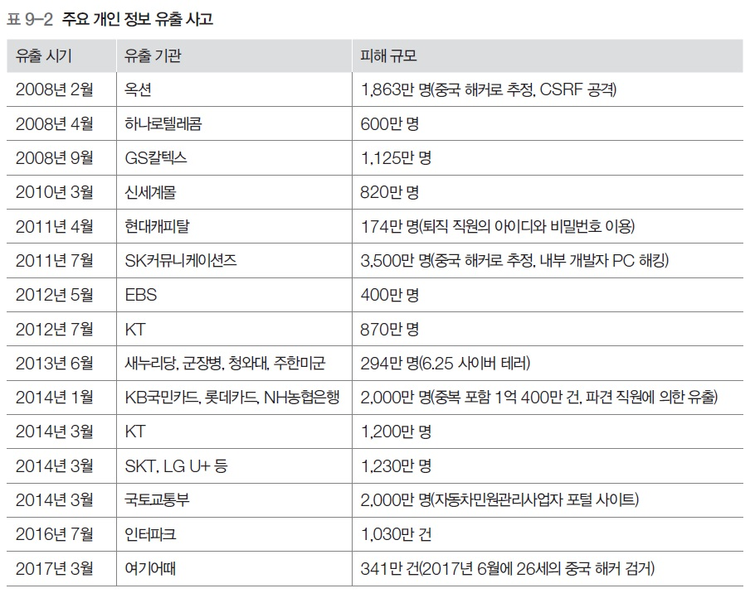
2.4 신원 도용
주요 개인 정보 유출 사고
Page <number>

Slide 25
2.5 사이버 폭력
사이버 폭력(cyberbullying)
  온라인상에서 특정인을 지속적으로 음해하고 괴롭히는 것으로 주로 아동이나
  청소년 사이에서 일어남.
  카카오톡, 페이스북과 같은 SNS와 메신저, 이메일, 휴대전화 문자, 사진 편집
  툴, 블로그 등을 통해 더욱 확산되고 있는 추세
대응 방안
  SNS에서 받은 음해와 험담 메시지는 마음에 담아두지 말고 무시하는 것이 좋다.
  사이버 폭력에 해당하는 메시지는 나중에 증거 자료로 사용될 수 있으므로 삭제
  하지 말고 저장해둔다.
  아동들에게 사이버 폭력의 위협에 대해 알려주고, 음해나 험담 메시지를 받았을
  때 즉시 부모님이나 주위 어른에게 이야기하도록 당부한다.
  가정과 학교에서 적절한 사이버 예절을 가르친다.
  → 정부는 사이버 폭력 예방 교육 프로그램을 마련해 학생, 교사, 학부모에게 제공
Page <number>

